Slide 1
Visão computacional Embarcada
Classificação e segmentação utilizando raspberry pi e Hailo8L

Slide 2
Objetivos da Palestra
1. Aquisição e Manipulação de Imagens com o Framework OpenCV
2. Detecção de Objetos por Movimento e Cor
3. Utilização de Redes Neurais Pré-treinadas para Classificação e Identificação de Objetos
4. Treinamento de um Modelo Customizado (Fine Tuning) com YOLOv8 e Ultralytics
5. Exemplo em Sistemas Embarcados com Raspberry Pi e OAK-D

Slide 3
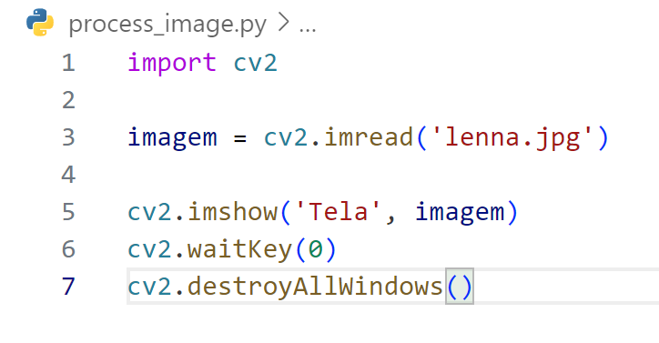
Aquisição e Manipulação de Imagens com o Framework OpenCV

Slide 4
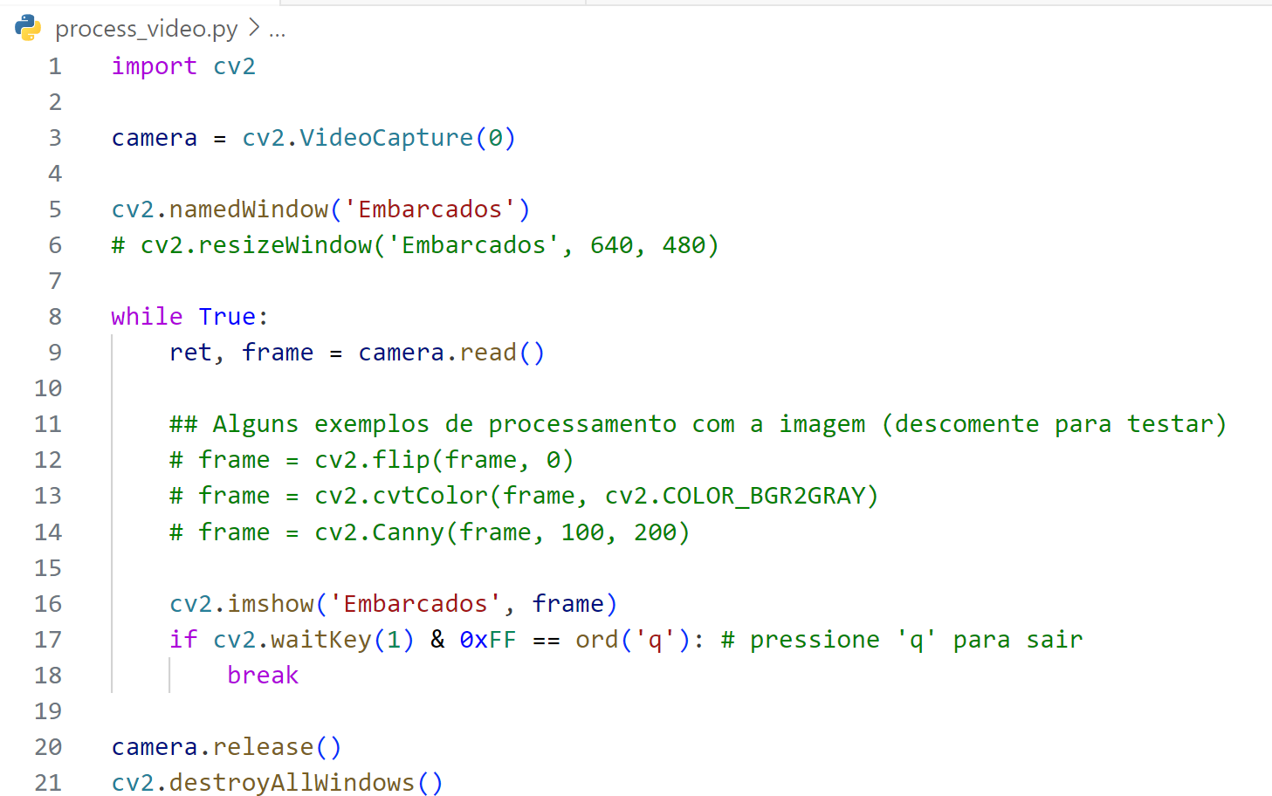
Aquisição e Manipulação de Imagens com o Framework OpenCV

Slide 5
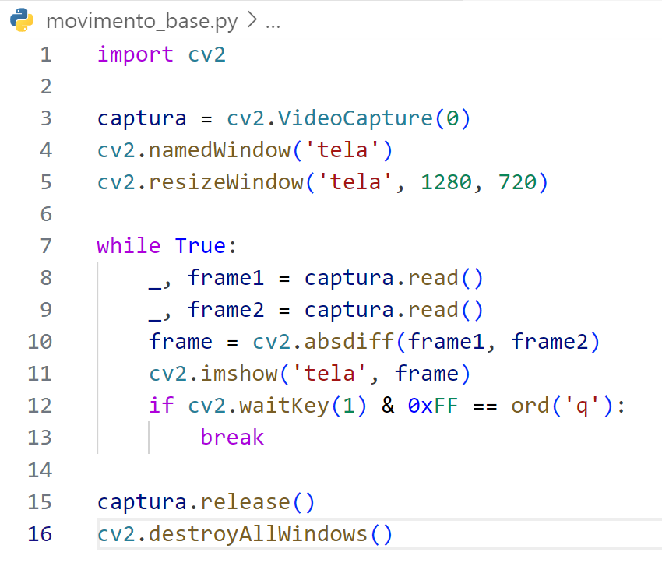
Detecção de Objetos por Movimento e Cor

Slide 6
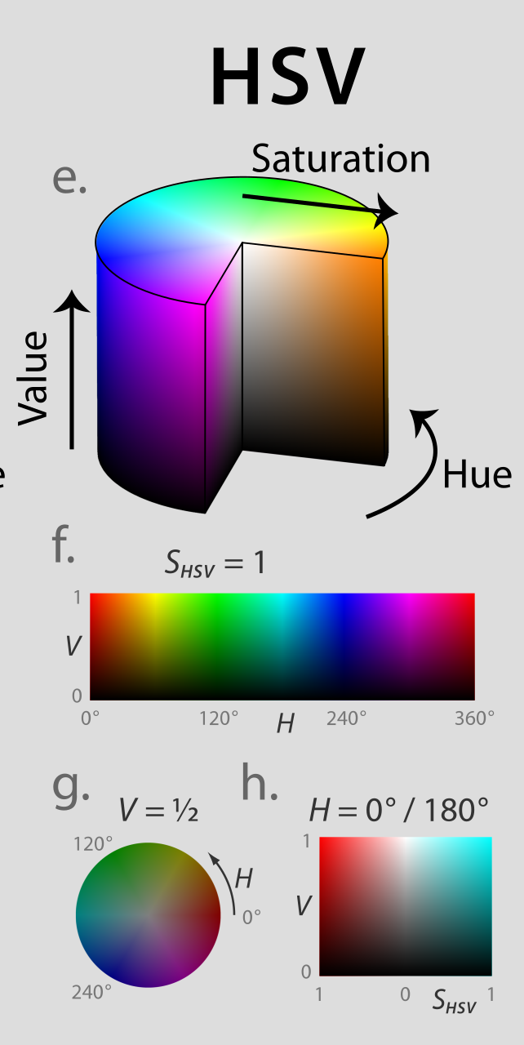
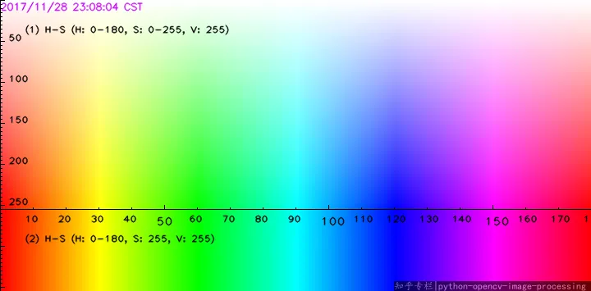

Slide 7
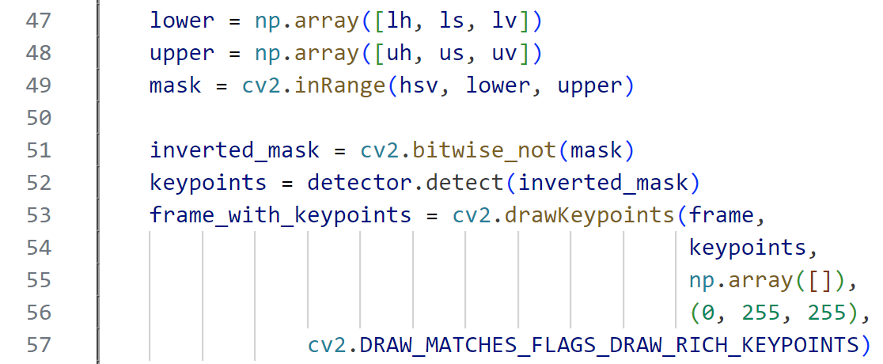
Detecção de Objetos por Movimento e Cor

Slide 8
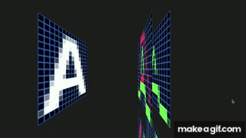
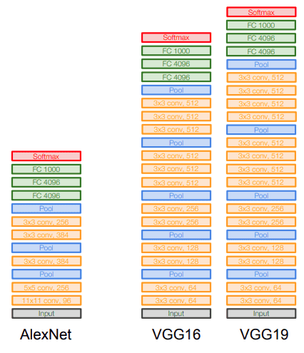
Redes Neurais

Slide 9
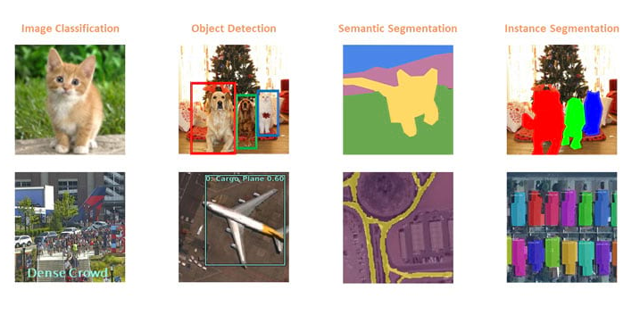
Redes Neurais

Slide 10
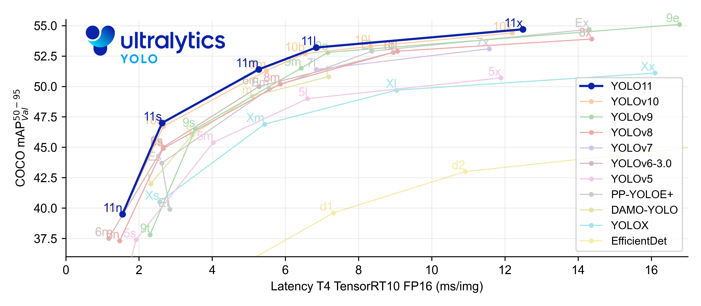
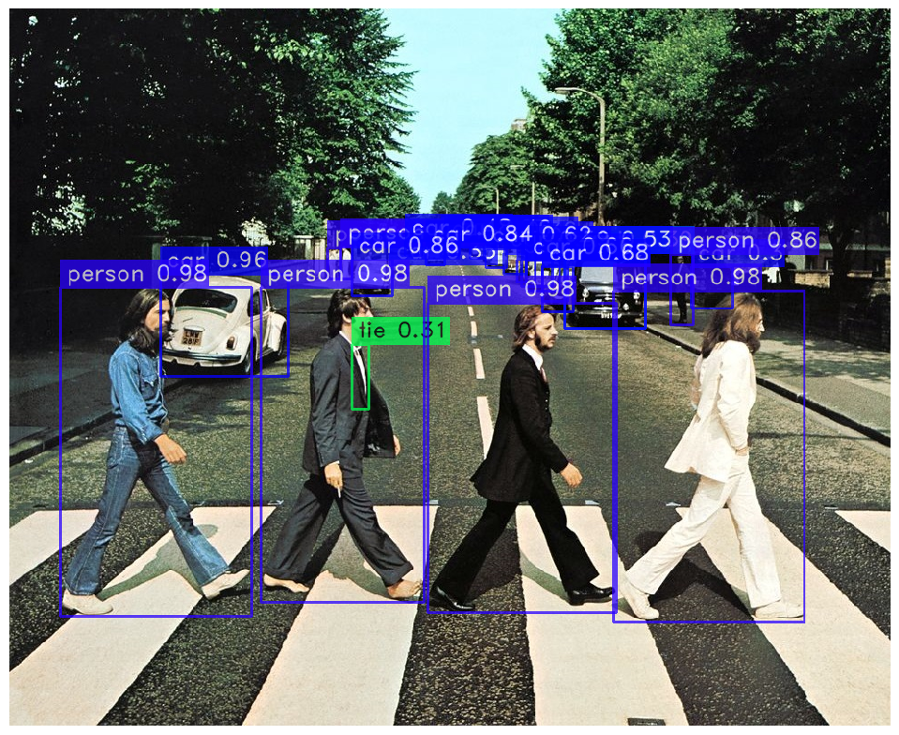
Redes Neurais Detecção de Objetos com YOLO

Slide 11
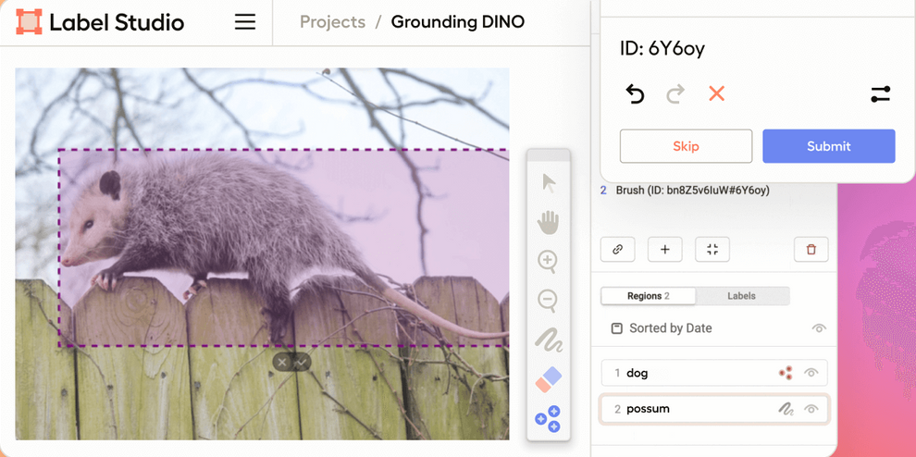
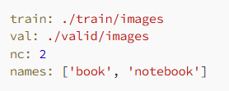
Redes Neurais Detecção de Objetos com YOLO

Slide 12
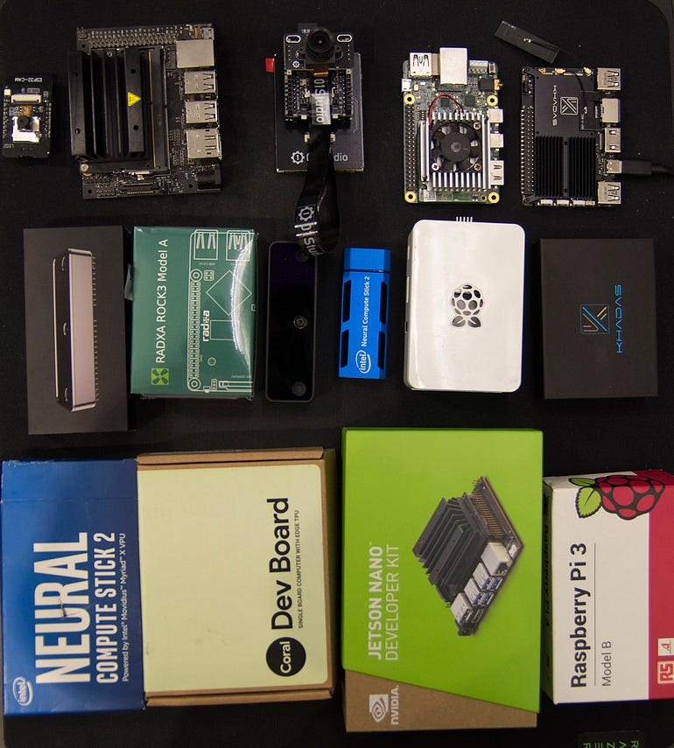
YOLO embarcada

Slide 13
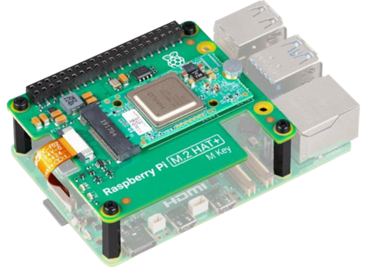
YOLO embarcada

Slide 14
OBRIGADO!
Insira seu nome
Insira seu contato: ex Linkedin, Github

